Slide 1
Aprendizado de Máquina
Prof. André Gustavo Hochuli
gustavo.hochuli@pucpr.br
aghochuli@ppgia.pucpr.br
github.com/andrehochuli/teaching
Notes:
Prof. André Hochuli

Slide 2
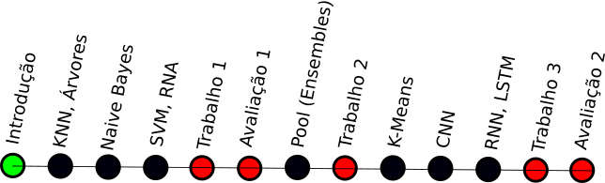
Plano de Aula
Apresentação do Professor
O que esperar da disciplina?
Introdução a Aprendizagem de Máquina
Conceitos Básicos
A ser definido…...
Aprendizado de Máquina - Prof. André Hochuli
Aula 01
Notes:
Prof. André Hochuli

Slide 3
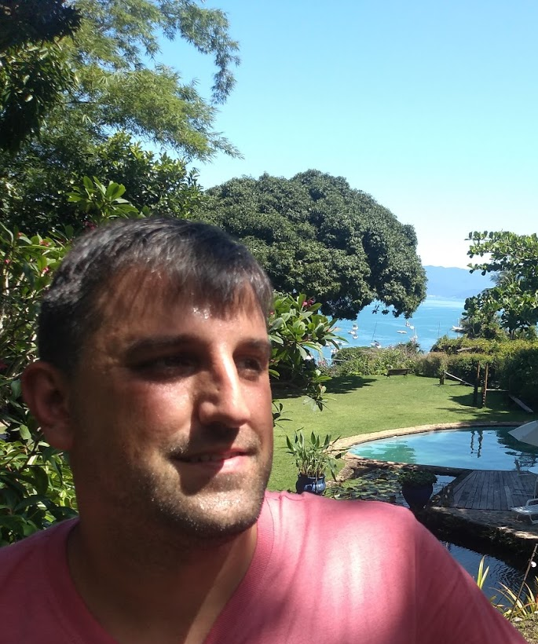
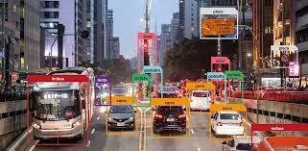

Prof. André Gustavo Hochuli
Formação
Ciência da Computação [2004, PUCPR]
Mestre [2007, PPGIA/PUCPR]
Doutor [2018, PPGINF/UFPR]
Experiência Profissional
P&D em Visão Computacional [2008-2013]
Professor Universitário [2014 – Atual]
Linhas de Pesquisa
Aprendizagem de Máquina e Reconhecimento de Padrões
Hobbies:
Aviação
Futebol
Tecnologia
Aprendizado de Máquina - Prof. André Hochuli
Tópico 01
Notes:
Prof. André Hochuli

Slide 4
O que esperar da disciplina ?
Aprendizagem de Máquina
Conceitos, Definições, Modelos, Aplicações
Técnicas do Estado da Arte
Desafios encontrados no cotidiano
Aulas teóricas e práticas
Conteúdo incremental
Trabalhos práticos e Provas Teóricas
Espaço para o estudante debater e trazer problemas/dúvidas
Aprendizado de Máquina - Prof. André Hochuli
Aula 01
Notes:
Prof. André Hochuli

Slide 5
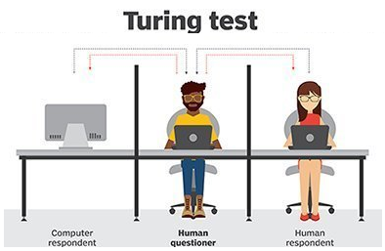
Intêligência Artificial
“Tópico da Ciência da Computação cujo objetivo é desenvolver soluções tecnológicas que simulam o raciocínio humano, ou seja, a inteligência que é característica dos seres humanos.”
”Máquinas podem pensar?” - Alan Turing (1950)
IA passa a ser considerada ciência em 1956 (Dartmouth College, USA).
Aprendizado de Máquina - Prof. André Hochuli
Aula 01
Notes:
Prof. André Hochuli

Slide 6
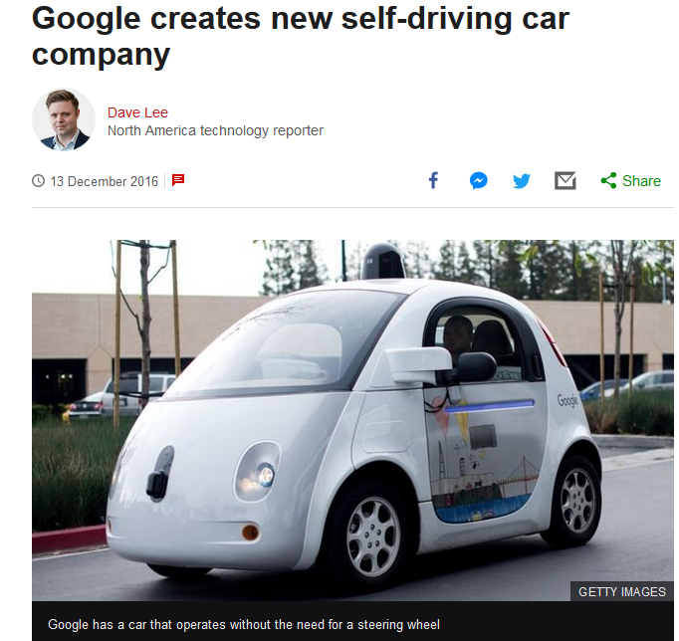
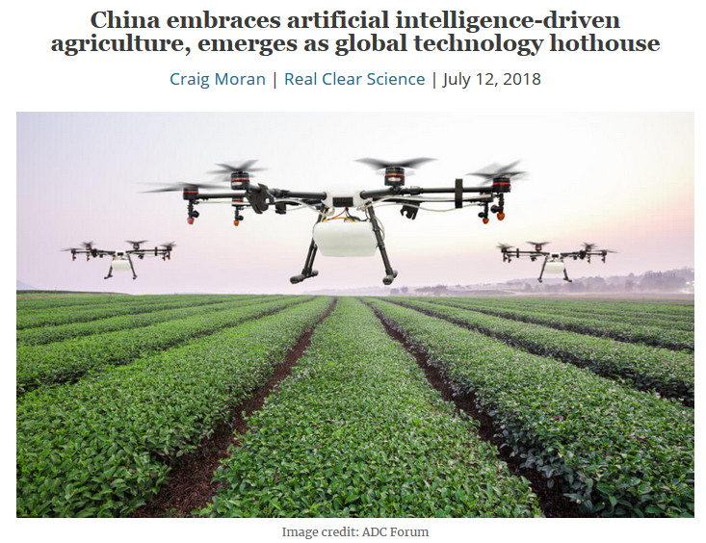
Intêligência Artificial
A inteligência artificial já está presente no nosso dia-a-dia
Aprendizado de Máquina - Prof. André Hochuli
Aula 01
Notes:
Prof. André Hochuli

Slide 7
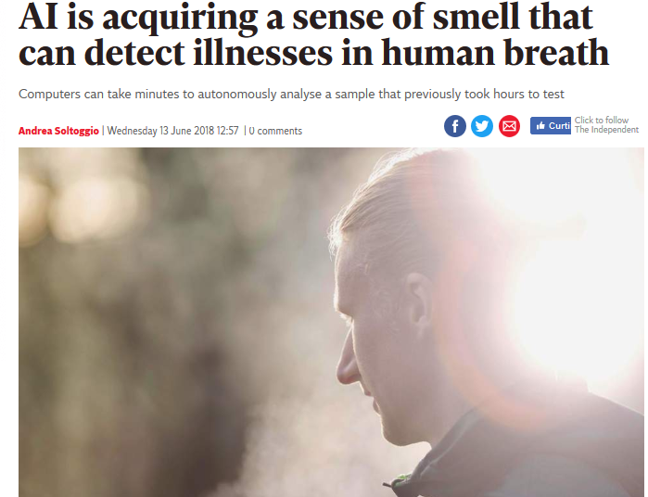
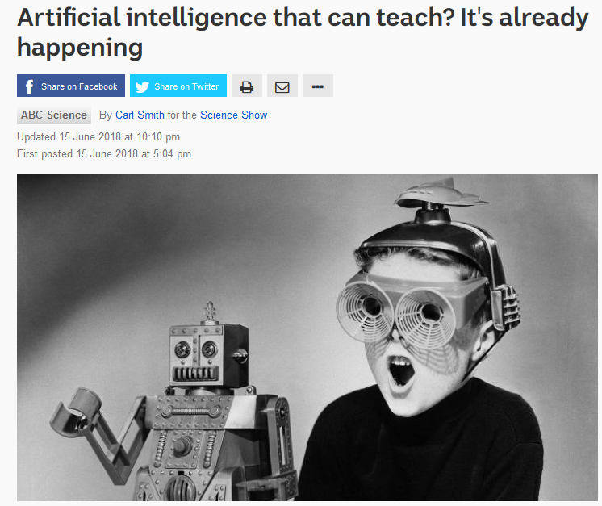
Intêligência Artificial
A inteligência artificial já está presente no nosso dia-a-dia
Aprendizado de Máquina - Prof. André Hochuli
Aula 01
Notes:
Prof. André Hochuli

Slide 8
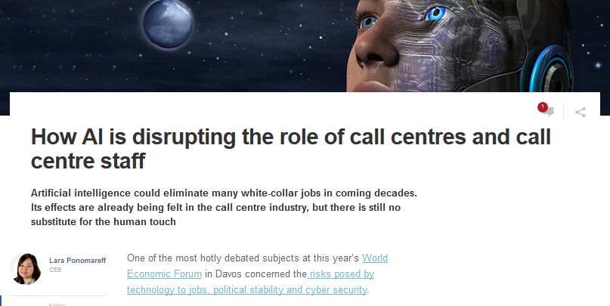
Intêligência Artificial
A inteligência artificial já está presente no nosso dia-a-dia
Aprendizado de Máquina - Prof. André Hochuli
Aula 01
Notes:
Prof. André Hochuli

Slide 9
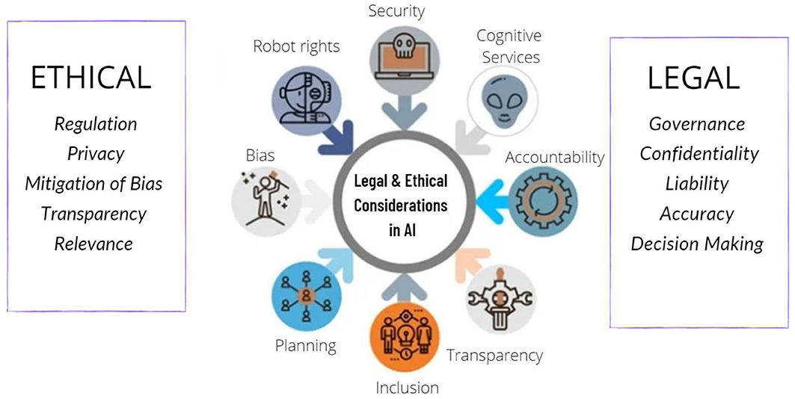
Intêligência Artificial
Em conferências nacionais e internacionais, crescem discussões acerca da ética e moral no uso da I.A
Aprendizado de Máquina - Prof. André Hochuli
Aula 01
Notes:
Prof. André Hochuli

Slide 10
Como se envolver com I.A na graduação ?
Os professores do curso possuem pesquisas em variados tópicos com publicações no estado da arte
Reconhecimento de Facial: Biometria, Emoções, Idade
Classificação de Vagas de Estacionamento
Classificação Multimodal
Reconhecimento de Manuscritos: OCR, Dígitos, Palavras, Documentos Históricos
Classificação de Gênero Musical
Detecção de Fraude
Sistemas de Recomendação
Processamento de Linguagem Natural
Processamento de Imagens Médicas
Projetos PIBIC
Aprendizado de Máquina - Prof. André Hochuli
Aula 01
Notes:
Prof. André Hochuli

Slide 11
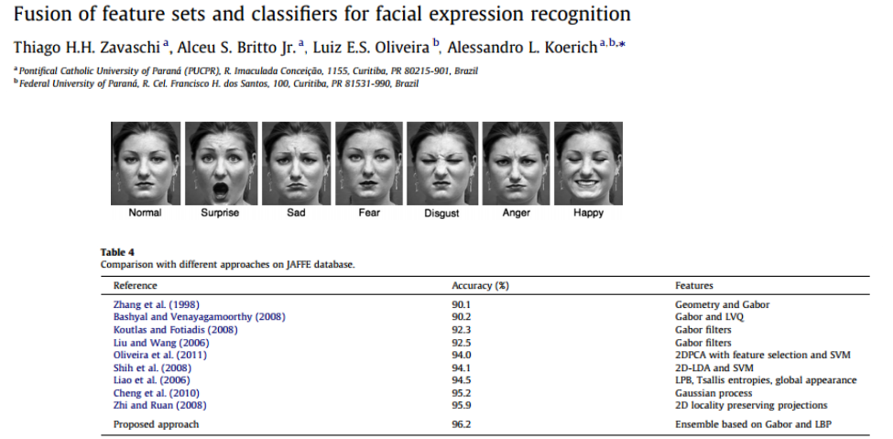
Artigos Ciêntíficos
Reconhecimento de Facial: Biometria, Emoções, Idade e Genêro
Aprendizado de Máquina - Prof. André Hochuli
Aula 01
Notes:
Prof. André Hochuli

Slide 12
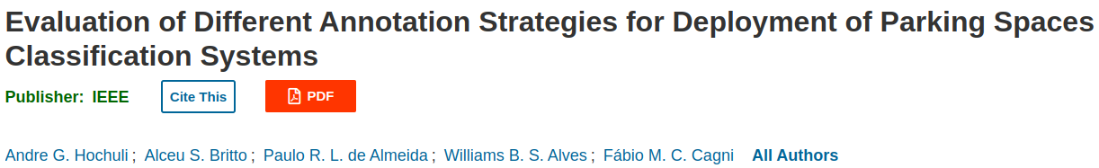
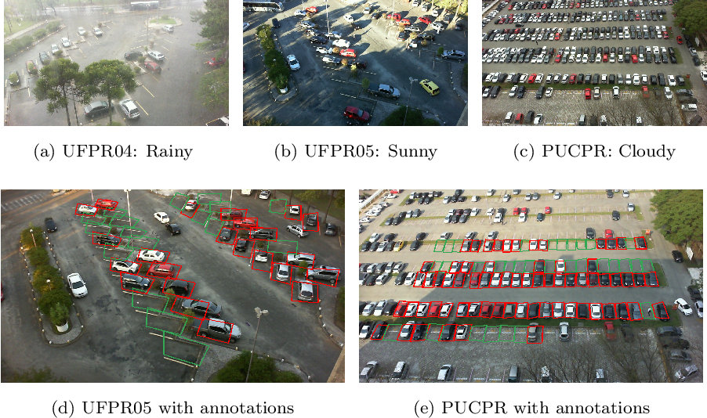
Artigos Ciêntíficos
Classificação de Vagas de Estacionamento
Aprendizado de Máquina - Prof. André Hochuli
Aula 01
Notes:
Prof. André Hochuli

Slide 13
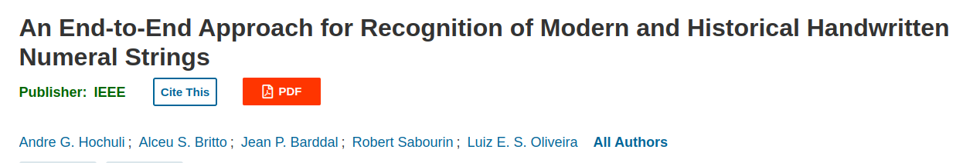
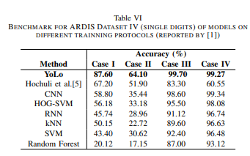
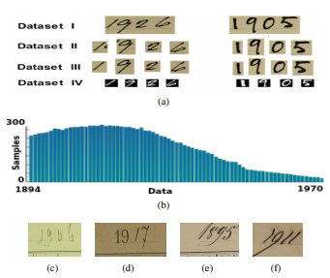
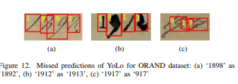
Artigos Ciêntíficos
Reconhecimento de Manuscritos: OCR, Digitos, Palavras, Documentos Históricos
Aprendizado de Máquina - Prof. André Hochuli
Aula 01
Notes:
Prof. André Hochuli

Slide 14
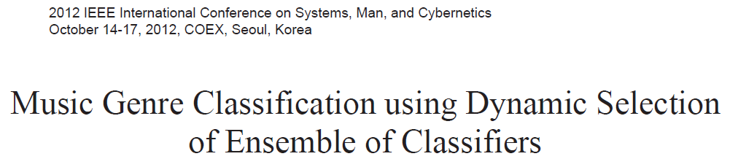
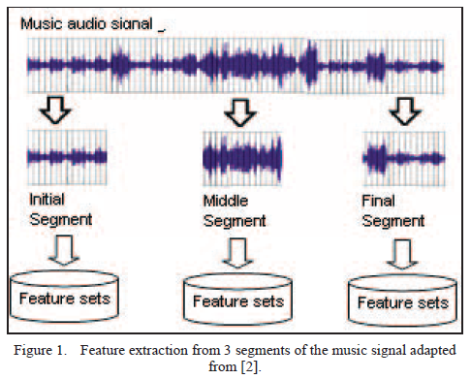
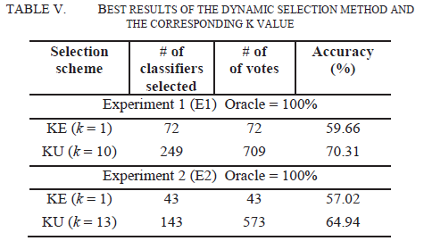
Artigos Ciêntíficos
Classificação de Genêro Musical
Aprendizado de Máquina - Prof. André Hochuli
Aula 01
Notes:
Prof. André Hochuli

Slide 15
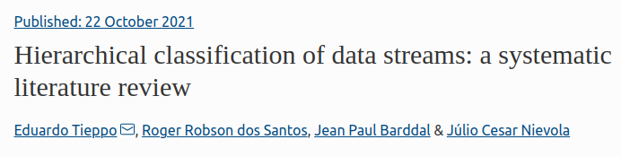
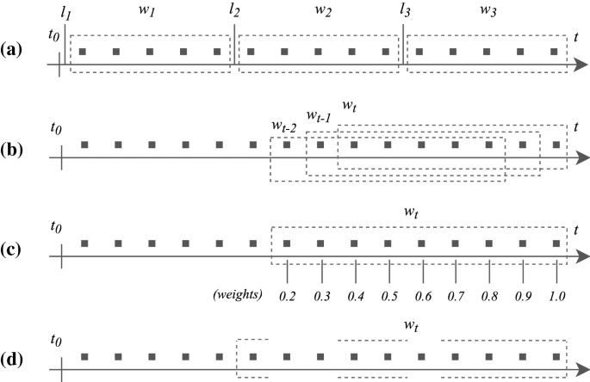
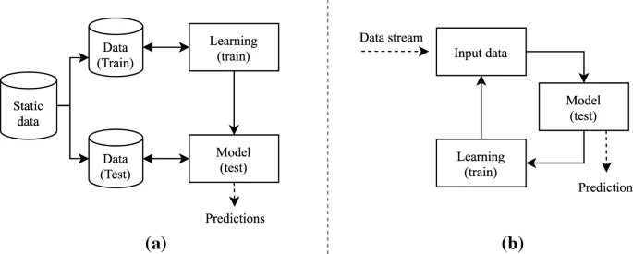
Artigos Ciêntíficos
Aprendizado de Máquina - Prof. André Hochuli
Aula 01
Notes:
Prof. André Hochuli

Slide 16


Bibliotecas e Ferramentas
Aprendizado de Máquina - Prof. André Hochuli
Aula 01
Notes:
Prof. André Hochuli

Slide 17
Conceitos
Notes:
Prof. André Hochuli

Slide 18
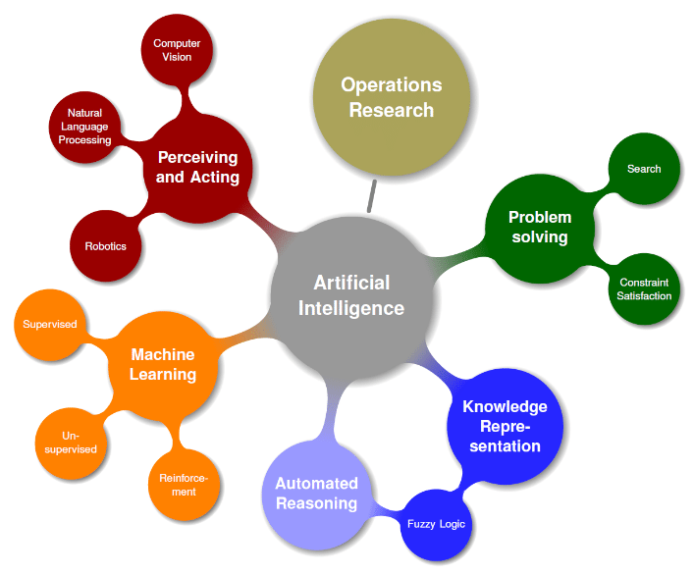
Intêligência Artificial
Aprendizado de Máquina - Prof. André Hochuli
Aula 01
Notes:
Prof. André Hochuli

Slide 19

Aprendizado de Máquina
Aprendizado de Máquina - Prof. André Hochuli
Aula 01
Notes:
Prof. André Hochuli

Slide 20
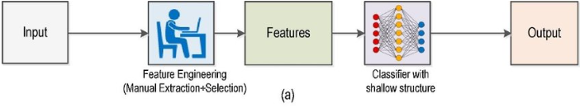
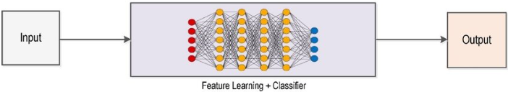
Aprendizado de Máquina
Abordagem Tradicional (~1950 … ~2010)
Deep Learning (~2010 …. Hoje)
Aprendizado de Máquina - Prof. André Hochuli
Aula 01
Notes:
Prof. André Hochuli

Slide 21
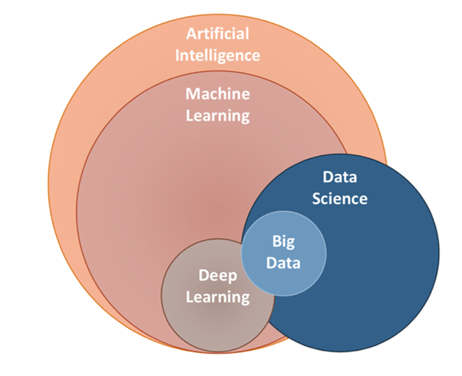
Aprendizado de Máquina
Temas Emergentes
Deep Learning
Big Data
Data Science
Maths & Statistics
Data Visualization
EDA
Aprendizado de Máquina - Prof. André Hochuli
Aula 01
Notes:
Prof. André Hochuli

Slide 22
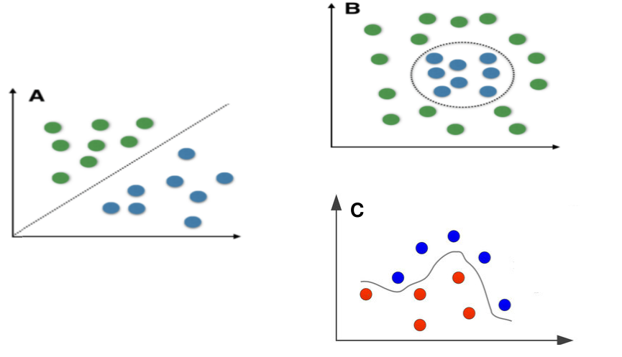
Quando usar ?
Representação do problema não é linearmente separável
A solução não é determinística
Aprendizado de Máquina - Prof. André Hochuli
Aula 01
Notes:
Prof. André Hochuli

Slide 23
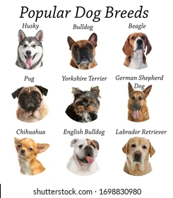
Tam | Pelo | Cor | Orelha | Focinho | Raça
G | Curta | Branco/Cinza | Pontuda | Normal | Husky
P | Curta | Branco/Preta | Caída | Achatado | Pug
P | Curta | Caramelo | Pontuda | Normal | Chihuahua
M | Curta | Branco/Caramelo | Caída | Normal | Beagle
P | Longa | Preta/Caramelo | Pontuda | Normal | Yorkshire
G | Longa | Caramelo | Pontuda | Normal | Pastor Alemão
G | Curta | Branco/Caramelo/Preta | Caída | Normal | Labrador
Representação
Aprendizado de Máquina - Prof. André Hochuli
Aula 01
Notes:
Prof. André Hochuli

Slide 24
Representação
Terminologias Básicas
Tam | Pelo | Cor | Orelha | Focinho | Raça
G | Curta | Branco/Cinza | Pontuda | Normal | Husky
Vetor de Características
Classe
Amostra / Instância
Aprendizado de Máquina - Prof. André Hochuli
Aula 01
Notes:
Prof. André Hochuli

Slide 25
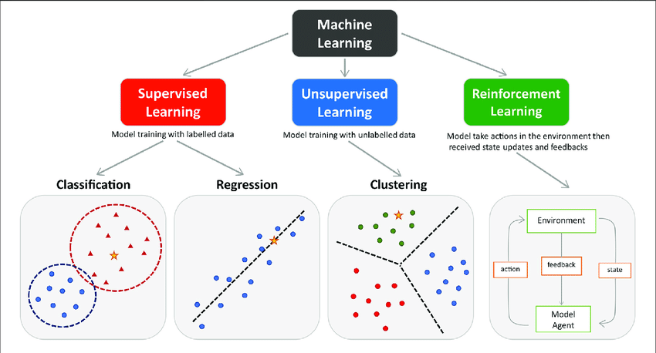
Tipos
Aprendizado de Máquina - Prof. André Hochuli
Aula 01
Notes:
Prof. André Hochuli

Slide 26
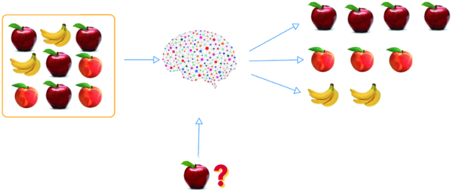
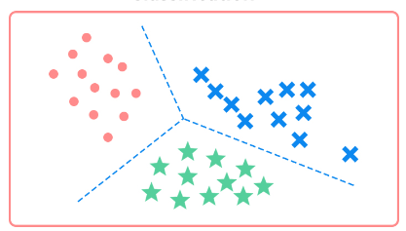
Aprendizado Supervisionado
Dados Anotados
Treinamento do Modelo Preditivo
Classificação ou Regressão
Base Anotada
Amostra de Teste
Aprendizado de Máquina - Prof. André Hochuli
Aula 01
Notes:
Prof. André Hochuli

Slide 27
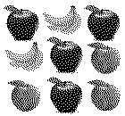
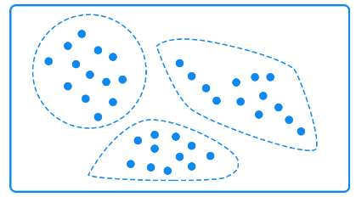
Aprendizado Não-Supervisionado
Dados Não Anotados
Treinamento do Modelo Preditivo
Agrupamento (Clustering)
Base Não Anotada
Amostra de Teste
Aprendizado de Máquina - Prof. André Hochuli
Aula 01
Notes:
Prof. André Hochuli

Slide 28
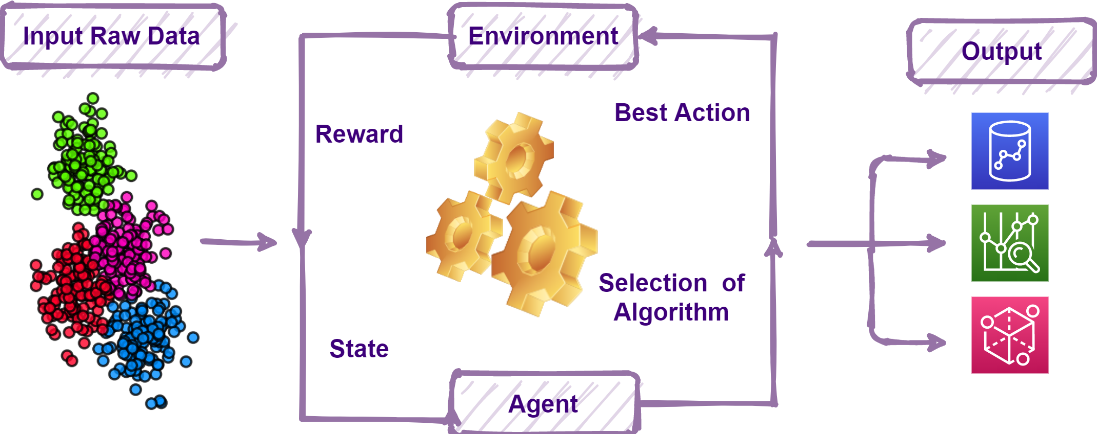
Aprendizado por Reforço
Não precisa de dados anotados
Interação vs Recompensa
Aprendizado de Máquina - Prof. André Hochuli
Aula 01
Notes:
Prof. André Hochuli

Slide 29
Lets Code!
No tutorial abaixo, vamos implementar um modelo utilizando o Scikit-Learn
LINK: Aula_01_Introdução_Scikit_Learn.ipynb
Aprendizado de Máquina - Prof. André Hochuli
Aula 01
Notes:
Prof. André Hochuli

